Slide 1
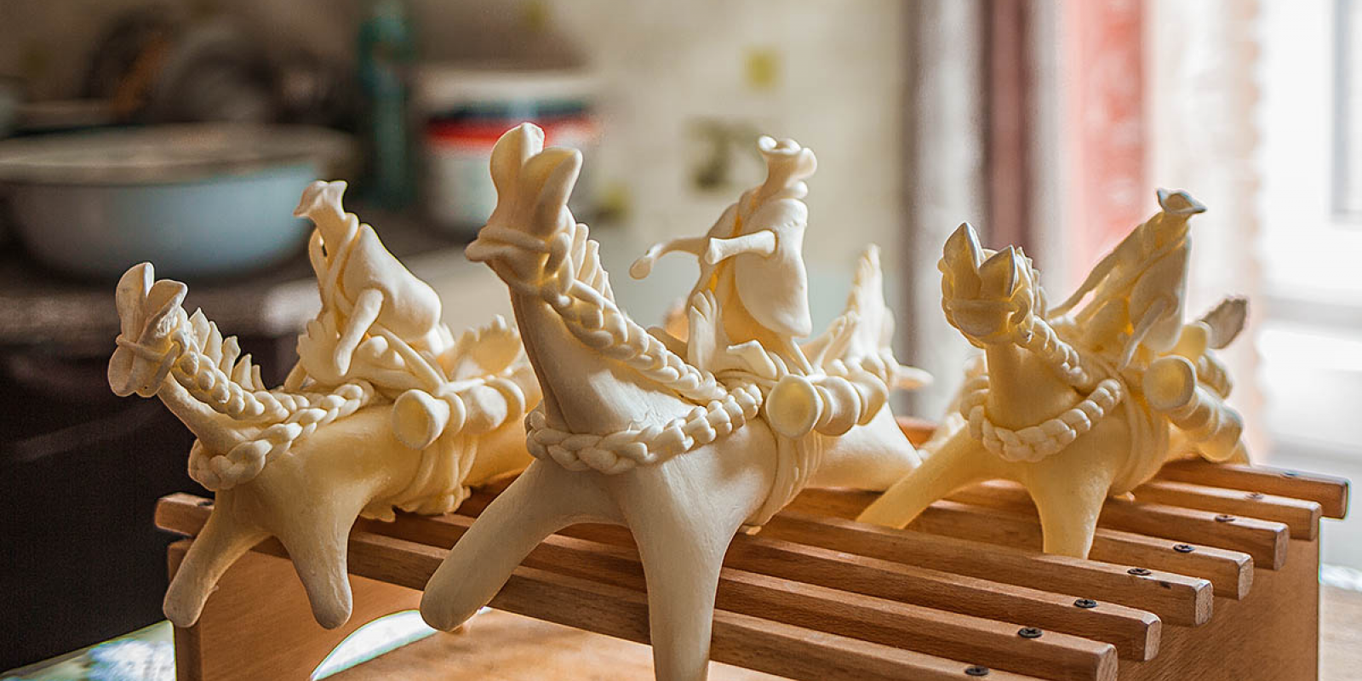
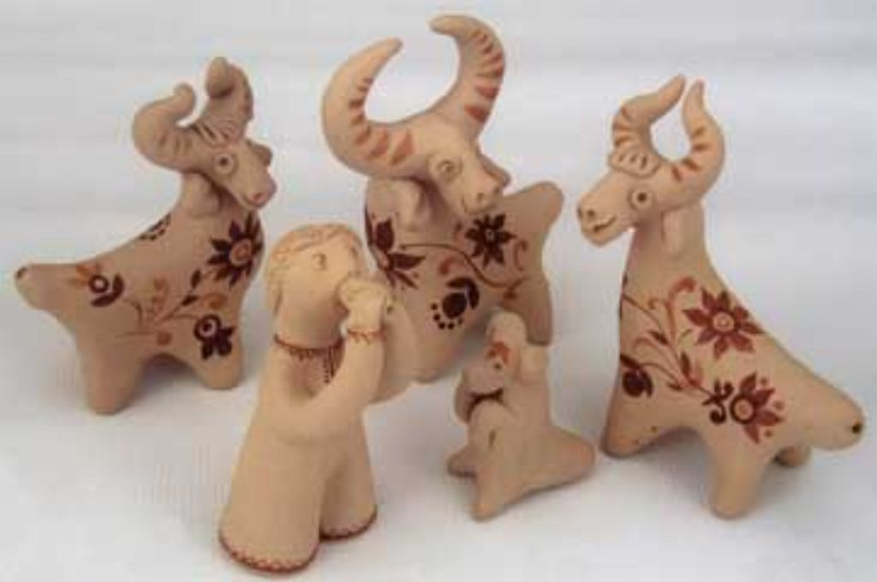
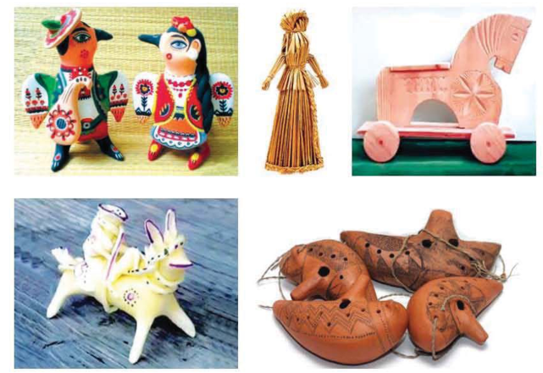
Народна іграшка
Мета: одна із головних завдань народних традицій є виховання в нових поколіннях любові та поваги до культури своїх предків, своєї землі. Важливим засобом у досягненні цієї мети є народні Іграшки, які здавна були не тільки забавками, але й виконували функції соціалізації та оберегу.

Slide 2
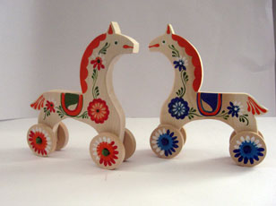
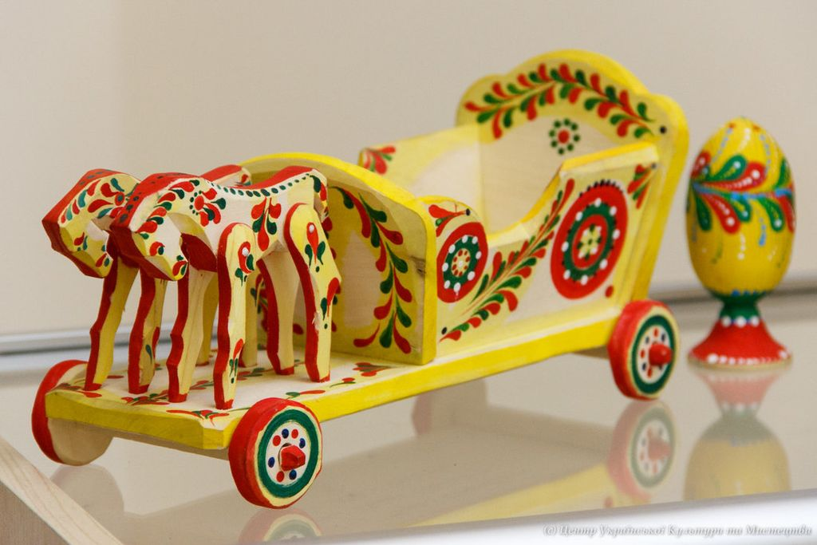
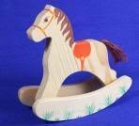
Історія створення народної іграшки
Іграшки — це галузь українського народного мистецтва, що об’єднує вироби з кераміки, дерева, лози, соломи, паперу та ін. Від давніх українських іграшок XIV—XVIII ст. майже нічого не збереглося. До нас дійшли переважно керамічні й дерев'яні зразки, датовані XIX ст. — «лялька», «кінь», «вершник», «птах» тощо.
Розквіт кустарного іграшкового промислу припадає на середину XIX ст. Саме у цей період в Україні історично сформувались три найбільші регіони виготовлення забавок: Подніпров'я, Поділля і Прикарпаття, а в їх межах утворилися провідні осередки. Протягом тривалого часу тут формувалися місцеві стильові особливості.

Slide 3
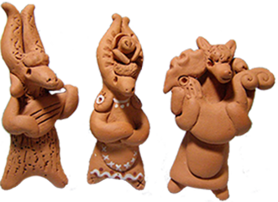
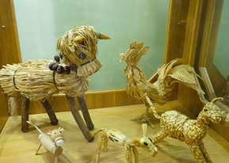
Народні керамічні, дерев’яні та плетені іграшки були переважно побічним промислом у системі основного виробництва — гончарства, художнього деревообробництва чи плетіння виробів.
Іграшка при всій своїй різноманітності й багатофункціональності залишається важливим засобом виховання дітей. Саме через спрощені іграшки-знаки дитина пізнає світ, навчається мислити узагальненими поняттями і яскравими образами, врешті вона приєднується до одного з джерел народного мистецтва.

Slide 4
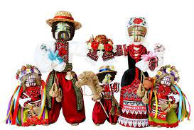
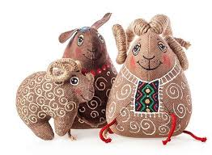
Іграшки довго сприймалися як обереги. Так, баран означав щастя, ведмідь — багатство, собака та кінь — охорону та допомогу, а лев утілював силу й могутність. Вони часто «оживали», ставапи героями народних казок, обрядів, ігор і забав, що супроводжувалися піснями й танцями.
Найулюбленішою іграшкою дитини завжди була лялька. Традиційну українську ляльку-берегиню виготовляли із соломи або тканини.
джерело https://narodna-osvita.com.ua/page,14,686-pdruchnik-mistectvo-5-klas-l-masol-skachati.html

Slide 5
ДЕРЕВ’ЯНІ ІГРАШКИ
Одним із найбільш популярних матеріалів для виготовлення іграшок була й залишається деревина: груша, верба, явір, липа, осика. З цього доступного й довговічного матеріалу виготовляються дитячі меблі (столи й стільці, скрині й лави-ліжка), знаряддя праці, які є маленькою копією дорослих, звукові іграшки (сопілки та скрипочки, пищики, тарахкальця та тріскачки), різноманітні рухливі іграшки: курочки та півники, що клюють зерно, фігурки ковалів та ткачів, мініатюрні макети млинів., а також дитячі іграшкові транспортні засоби – санки, візочки, тачечки та коники на колесах і коники-гойдалки.
джерело https://ocnt.com.ua/tradycziyi-narodnoyi-ukrayinskoyi-igrashky/

Slide 6
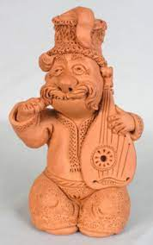
ГЛИНЯНІ ІГРАШКИ
У селах Подніпров'я, де виготовляли з дерева на продаж різноманітні побутові речі, оздоблені різьбленням, водночас створювали їхні маленькі моделі, що відрізнялися від справжніх хіба що масштабом.

Slide 7
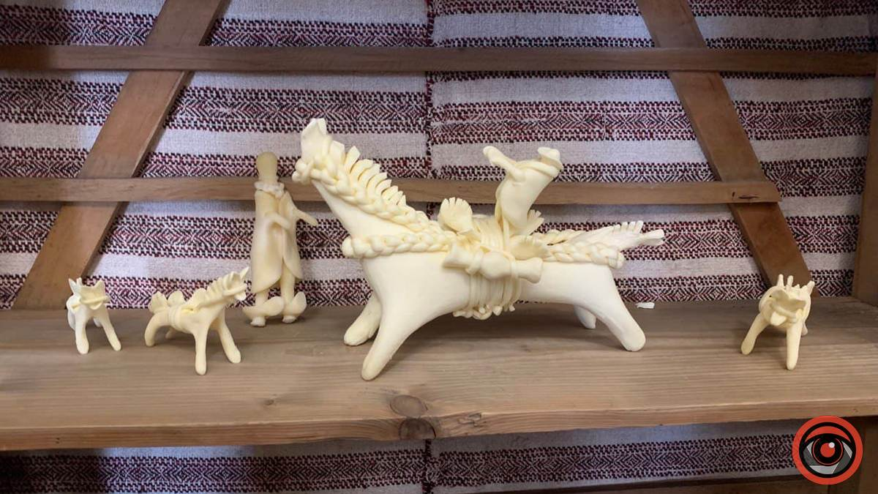
СИРНА ІГРАШКА
Близькими до іграшок із глини та з із тіста є пластичні вироби з сиру у вигляді коників, оленів, кіз, пташок та ін. Їх виготовляють у гірських селах Гуцульщини, Буковини та Закарпаття.

Slide 8
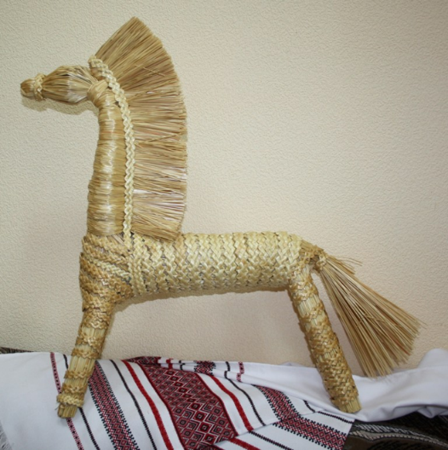
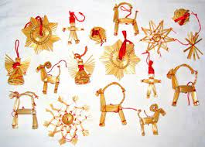
ІГРАШКИ ІЗ СОЛОМИ
Іграшки із соломи і трави - типові екологічні іграшки. Лише частково належачи до статусу промислів, виробництво солом'яних іграшок мало сезонний і подекуди епізодичний характер. Авторами цих іграшок зазвичай були сільські умільці-хлібороби. Із соломи виготовляли брязкальця ромбічної форми, брязкальця у форм кулі, "дзеркала", тарахкальця, бичків, оленів, коників, ляльок різного типу, "павучків" тощо Центрів виробництва солом'яних іграшок яі таких не зафіксовано, але є підстави стверджувати, що на Поліссі (Чернігівщині, Житомирщині частково Київщині), на Волині й Поділлі іграшок із соломи виготовлялося й нині виготовляється більше, ніж в інших регіонах і місцевостях України.
https://sites.google.com/site/narodnaigraska/igraski-iz-solomi-lozi-travi-siru-ta-insih-materialiv

Slide 9
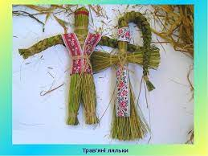
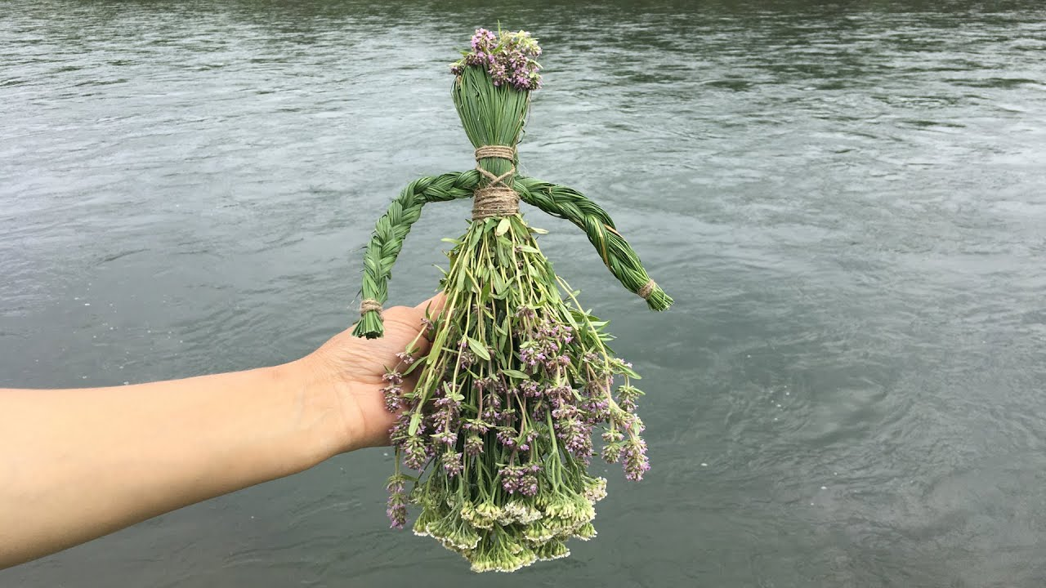
ІГРАШКИ З ТРАВИ
Іграшки з трави роблять як дорослі, так і діти. Як правило, їх створюють наприкінці весни та на початку літа, коли на луках спадає повінь і виростає довга соковита трава - "коси". От із цієї трави жінки роблять ляльок для дівчаток майже так, як колись давно робилися обрядові весільні ляльки-"панянки". Діти, зокрема ті, що пасуть худобу, з трави виплітали "церкви" та "попові брички", робили різних тварин та лялечок.
https://sites.google.com/site/narodnaigraska/igraski-iz-solomi-lozi-travi-siru-ta-insih-materialiv

Slide 10
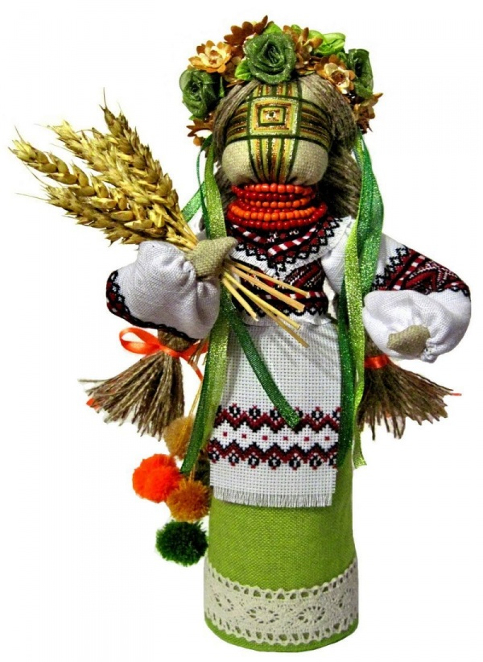
МОТАНКА
Сама назва ляльки - «мотанка» походить від поняття «мотати», а загальний вигляд такої ляльки представляє собою фігурку людини, як правило жіночу або дитячу, виготовлену зі шматків тканини. Частини тіла такої ляльки з’єднувалися вузликами. Кожна така лялька, була тай лишаються унікальним витвором майстра. звісно в давні часи лялька мотанка виконувала важливу функцію оберега та талісмана для родини.

Slide 11
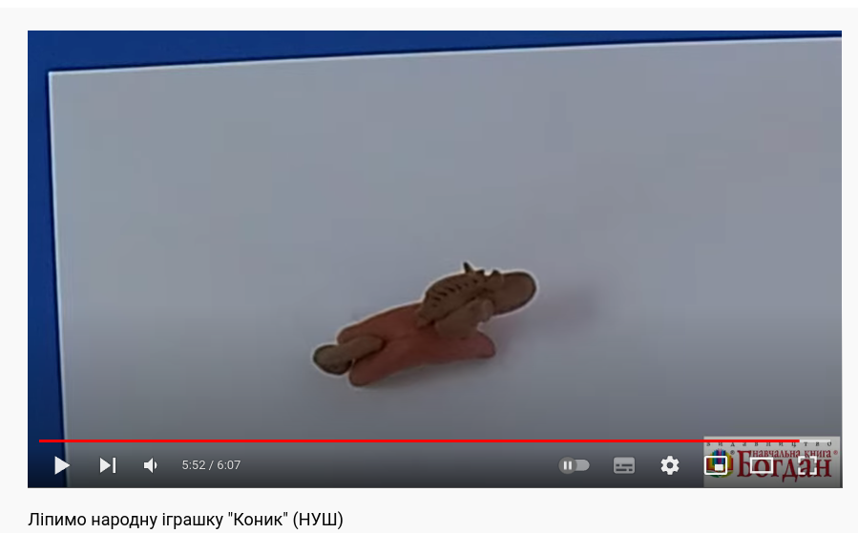
Перегляд відео - Українська народна іграшка та українські народні інструменти. https://www.youtube.com/watch?v=w67jvQaRfjo&ab_channel=OlenaRyabeva
Ліпимо народну іграшку "Коник" (НУШ) https://www.youtube.com/watch?v=xDfyB77rLao&ab_channel=NKBohdan

